Slide 1
INDICES EN FAMILLE
INDICES « PERSONNAGE »
INDICES « LIEU »
INDICES « CHRONOLOGIE»

Slide 2
Consignes
Six diapos présentent des familles d’indices.
Déplace les indices et place-les à côté des livres auxquels ils renvoient. Argumente tes choix.
Attention !
Les CM2 travaillent sur cinq livres (un indice pourra être mis à part).
Les collégiens travaillent sur six livres (tous les indices doivent être argumentés).

Slide 3
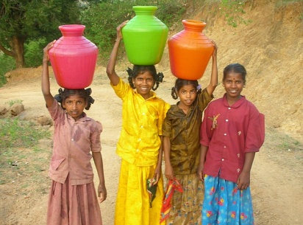
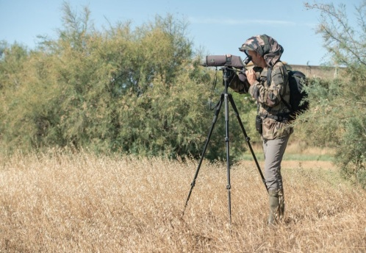
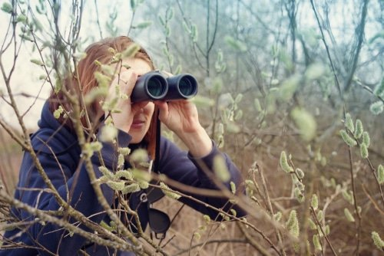
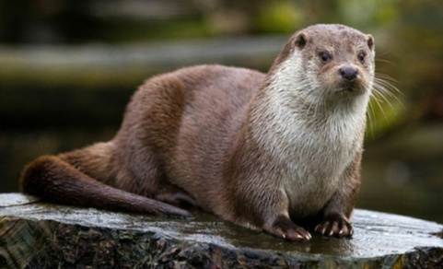
INDICES « PERSONNAGE »

Slide 4
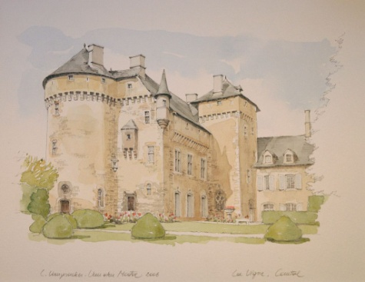
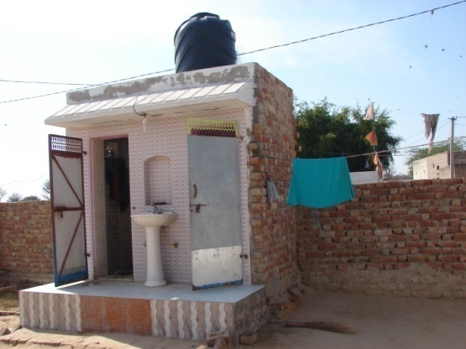
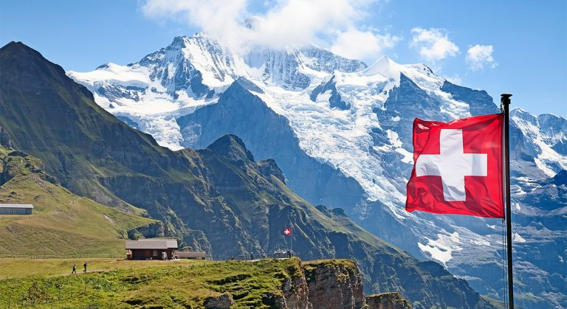
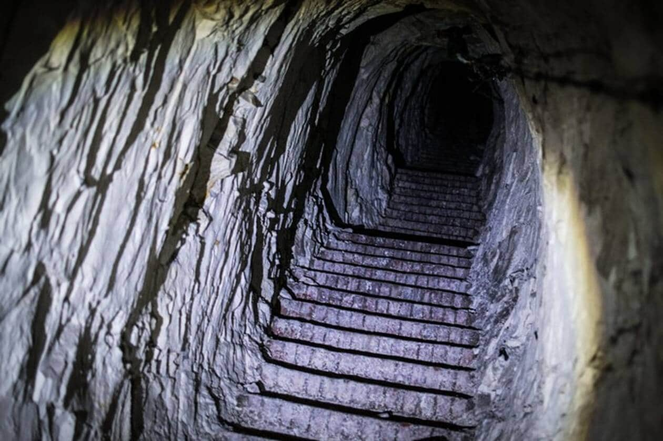
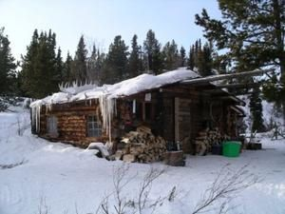
INDICES «LIEU »

Slide 5
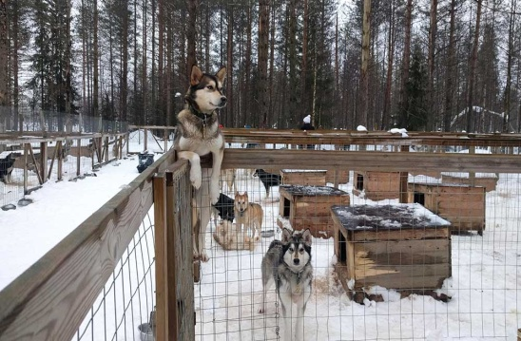
INDICES «CHRONOLOGIE »
6 MOIS
12 ANS
2024
1944

